Slide 1
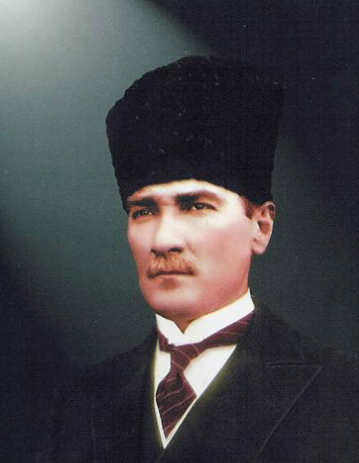
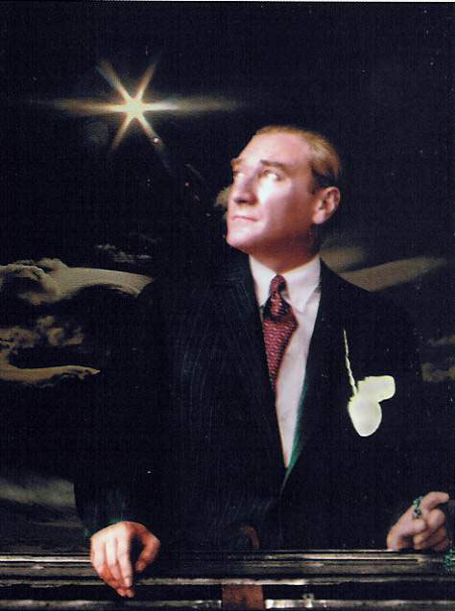
ATATÜRK İLKELERİ

Slide 2
Cumhuriyetçilik (Siyasal ve Yönetim alanında):
Anahtar kelimeleri:
Ulusal Egemenlik,
Seçim,
Ulusal İrade,
Çok Partili Rejim,
Seçme ve Seçilme Hakkı.

Slide 3
Cumhuriyetçilik (Siyasal ve Yönetim alanında):
Aşamaları:
TBMM’nin açılması,
Saltanatın kaldırılması,
Cumhuriyetin ilanı,
Çok Partili rejim denemeleri,
Kadınlara Seçme ve seçilme hakkı verilmesi

Slide 4
Milliyetçilik (Kültürel):
Anahtar Kelimeleri:
Ortak vatan,
Dil ve kader birliği olmalı,
Din ve ırk birliği şart değildir.

Slide 5
Milliyetçilik (Kültürel):
Aşamaları:
TBMM’nin açılması,
İstiklal Marşı’nın kabulü,
Tevhid-i Tedrisat kanunu (Eğitim kurumları MEB’na bağlandı),
Kabotaj Kanunu (Türk kara sularında taşımacılık hakkının Türk devletine geçmesi),
Türk Tarih ve Türk Dil Kurumları’nın kurulması.

Slide 6
ULUSÇULUK Her ulusun kendi devletini kurup, kendi kendisini yönetmesi ve milletini yüceltmesi durumudur.
Bağımsız devlet kurmak,
Egemenliği ulusa vermek,
Dil ve Tarih araştırmaları ile öz kültüre dönmek.
çalışmaları ulusçuluk (milliyetçilik) için yapılmıştır.

Slide 7
Halkçılık (Eşitlik):
Anahtar Kelimeleri:
Ayrıcalıkların kaldırılması,
Eşitlik,
Dayanışma,
Sosyal devlet.

Slide 8
Halkçılık (Eşitlik):
Aşamaları:
Aşar Vergisinin kaldırılması,
Kıyafet devrimi,
Tekke ve Zaviyelerin kapatılması,
Türk Medeni kanununun kabulü (Aile hukuku, evlilik, boşanma, miras),
Soyadı kanunu (lakap ve unvan kalktı),
Kadınlara Siyasal haklar tanınması (kadın-erkek eşitliği),

Slide 9
HALKÇILIK
EŞİTLİK,
HALKIN KENDİ KENDİNİ YÖNETMESİ,
DEVLETİN HALKINA HİZMET ETMESİ.
Devletin, halkı arasında ayrım yapmamasıdır.

Slide 10
Laiklik (Bilimsel ve Akılcı):
Anahtar Kelimeleri:
Din ve Devlet işlerinin ayrılması,
Akılcılık ve Bilimsellik,
Din ve vicdan özgürlüğü,
Çağdaşlaşma.

Slide 11
Laiklik (Bilimsel ve Akılcı):
Aşamaları:
Saltanatın ve Halifeliğin kaldırılması,
Tevhid-i Tedrisat kanunu (medreseler kapatıldı),
Şeriye ve Evkaf vekaletinin kaldırılması,
Tekke ve Zaviyelerin kapatılması,
Medeni Kanunun kabulü (İsviçre’den alındı),
Anayasadan; “devletin dini islamdır” maddesinin çıkarılması (anayasa laik oldu),
Laikliğin anayasaya girmesi.

Slide 12
LAİKLİK
Akla ve bilime önem verilir,
Din ve vicdan özgürlüğü vardır,
Din ve devlet işleri ayrıdır,
YANİ;
Dinsel olmayan, Yönetim, Eğitim, Adalet vardır.

Slide 13
Devletçilik (Ekonomik alanda):
Anahtar Kelimeleri:
Ekonomi, yatırım, kamulaştırma,
Bütün yatırımların devlet eli ile yapılması,
Özel sektör ve müteşebbisin olmaması.

Slide 14
Devletçilik (Ekonomik alanda):
Aşamaları:
Tarımı destekleyici çalışmalar,
Devletin banka kurması,
I. Beş yıllık kalkınma planının hazırlanması,
Kamulaştırma (devletleştirme) çalışmaları.

Slide 15
DEVLETÇİLİK
Devletin; eğitim, sağlık, sigorta gibi konularda halkına hizmet etmesidir.
Devletin ekonomik faaliyette bulunmasıdır.
Halkçılık ve sosyal devlet anlayışının benimsendiğine kanıttır.

Slide 16
Devrimcilik (İnkılapçılık):
Anahtar Kelimeleri:
Devrim,
İnkılap,
Çağdaşlaşma,
Değişim,
Yenilik.

Slide 17
Devrimcilik (İnkılapçılık):
Aşamaları:
Bütün İnkılaplar.

Slide 18
DEVRİMCİLİK (İNKILAPÇILIK)
Kurumların sürekli olarak yenilenmesi, çağa ayak uydurması anlamına gelir.
DURAĞAN değildir.
DEĞİŞKEN dir.
Sürekli çağdaşlaşma anlamına gelir.
Kurumların ihtiyaçlara yanıt verecek duruma gelmesini sağlar.

Slide 19
BÜTÜNLEYİCİ İLKELER
*Ulusal Egemenlik (Cumhuriyetçilik)
*Ulusal birlik, beraberlik ve ülke bütünlüğü (Milliyetçilik)
*Bağımsızlık (Milliyetçilik)
*Akılcılık ve Bilimsellik (Laiklik)

Slide 20
BÜTÜNLEYİCİ İLKELER
*Çağdaşlaşma, Batılılaşma (İnkılapçılık)
*İnsan Sevgisi (Hümanizm)
*Yurtta barış, dünyada barış (Milliyetçilik, Halkçılık) (Dış Politika)

